Slide 1
Академическое письмо. Границы научного и ненаучного
Кафедра иностранных языков
Пирогова Л. И.,доцент

Slide 2
Академическое письмо – это умение выражать и обосновывать свои мысли посредством краткого, при этом достаточно убедительного научного текста. Оно является одним из важных аспектов успешного обучения в вузе и дальнейшей научно-исследовательской деятельности, в том числе на международном уровне.

Slide 3
Жанры академического письма
первичные (научная статья, диссертация, академическая рецензия, монография и т.п.)
вторичные (описание научного проекта, тезис, автореферат, научная дискуссия, энциклопедическая статья, аннотация)

Slide 4
Критерии оценки
Авторский заголовок
Наличие собственных мыслей и идей по предложенной теме
Организация текста посредством деления на абзацы
Наличие вступления
Наличие заключения
Наличие заглавных предложений в абзацах
«Язык» текста, стиль и лексика, соответствующие профессионально ориентированному, академическому письму
Связность, логическая последовательность текста
Связность и языковая целостность предложений
Наличие орфографических и синтаксических ошибок (0 – имеются множественные орфографические и синтаксические ошибки

Slide 5
Графическая организация информации (3D)
проблема
3
тезис
1
тезис
3
аргумент
2
тезис
1
аргумент
факт
2
аргумент
факт
факт
факт
факт
факт
факт
факт
факт

Slide 6
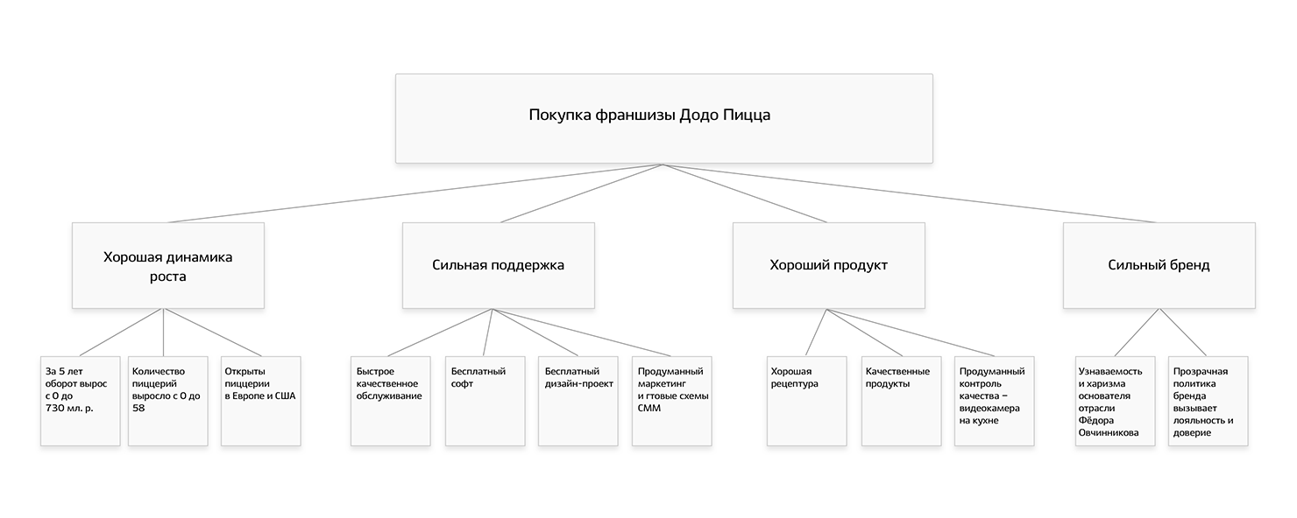
Пример

Slide 7
Уровень владения языком написания научной работы
владение предметом исследования, его понятийным аппаратом, терминологией, знание общепринятых научных концепций, понимание современных; тенденций и проблем в исследовании предмета
представление собственной точки зрения (позиции, отношения) при раскрытии проблемы;
раскрытие проблемы на теоретическом уровне или на бытовом уровне, с корректным использованием или без использования научных понятий в контексте раскрытия темы;
аргументация своей позиции с опорой на научные концепции, факты социально-экономической действительности или на собственный опыт

Slide 8
Типичные лексические ошибки
неверное словоупотребление связанное с незнанием значения слова (маргинал – разносторонний человек)
неверное словоупотребление связанное с подменой одинаковых по звучанию, но разных по значению терминов (комплементарный – комплиментарный)

Slide 9
Фразеологические ошибки
смешение двух фразеологизмов (играть роль, иметь значение)
плеоназм (инициирующее начало, анкетированный опрос, номенклатурное название)
тавтология
нарушение лексической сочетаемости слов (благодаря войне)
катахреза (сдержанная активность, неслышный гул)

Slide 10
Стилистические ошибки
наукообразность на уровне лексики и синтаксиса
канцеляризмы на уровне лексики и синтаксиса

Slide 11
Морфологические ошибки
несогласованность времен глагола и причастия (выявились проблемы, раскрывающие…)
неверный выбор залога гл. или причастия (свет, пройденный через фильтр)
неверное определение числа существительного при согласовании с глаголом (Если предложить молодежи вопросы, то они ответят)
неверное употребление предложных форм (допущение о том, что…

Slide 12
Синтаксические ошибки
неверный порядок слов (четыре автомата обслуживают несколько тысяч человек…)
неверное построение предложений с деепричастным оборотом

Slide 13
Онлайн-ресурсы, на которые можно ориентироваться
Университет Monash University предлагает образцы эссе по самым разным академическим предметам.
JSTOR – онлайн-библиотека научных журналов по различным специальностям.
Questia –агрегатор научных публикаций.
Directory of Open Access Journals предлагает публикации с бесплатным доступом по разным научным предметам.

